Slide 1


تطبيق أمين لتأجير السيارات
من تقديم: شيماء\اروى

Slide 2
لأن الثقة مبدأ المتعاقدين ، وفي العقد حفظ الحقوق ويمنع حدوث النزاعـات ،لـذلـك جـاء "أمين" لـيـكـون الـوسـيـط لـحـفـظ الحـقـوق

Slide 3
لماذا أمين؟
يمنع أي طرف من التهرب
يحفظ حقوق الطرفين
ضمان راحة بالك لأن سيارتك بأيدي أمينة

Slide 4
النقل والمنافسين
1245
عدد المنشأت في النقل
هامش الربح
1.5 مليون ريال
نسبة التغيير خلال السنوات
0.7%

Slide 5
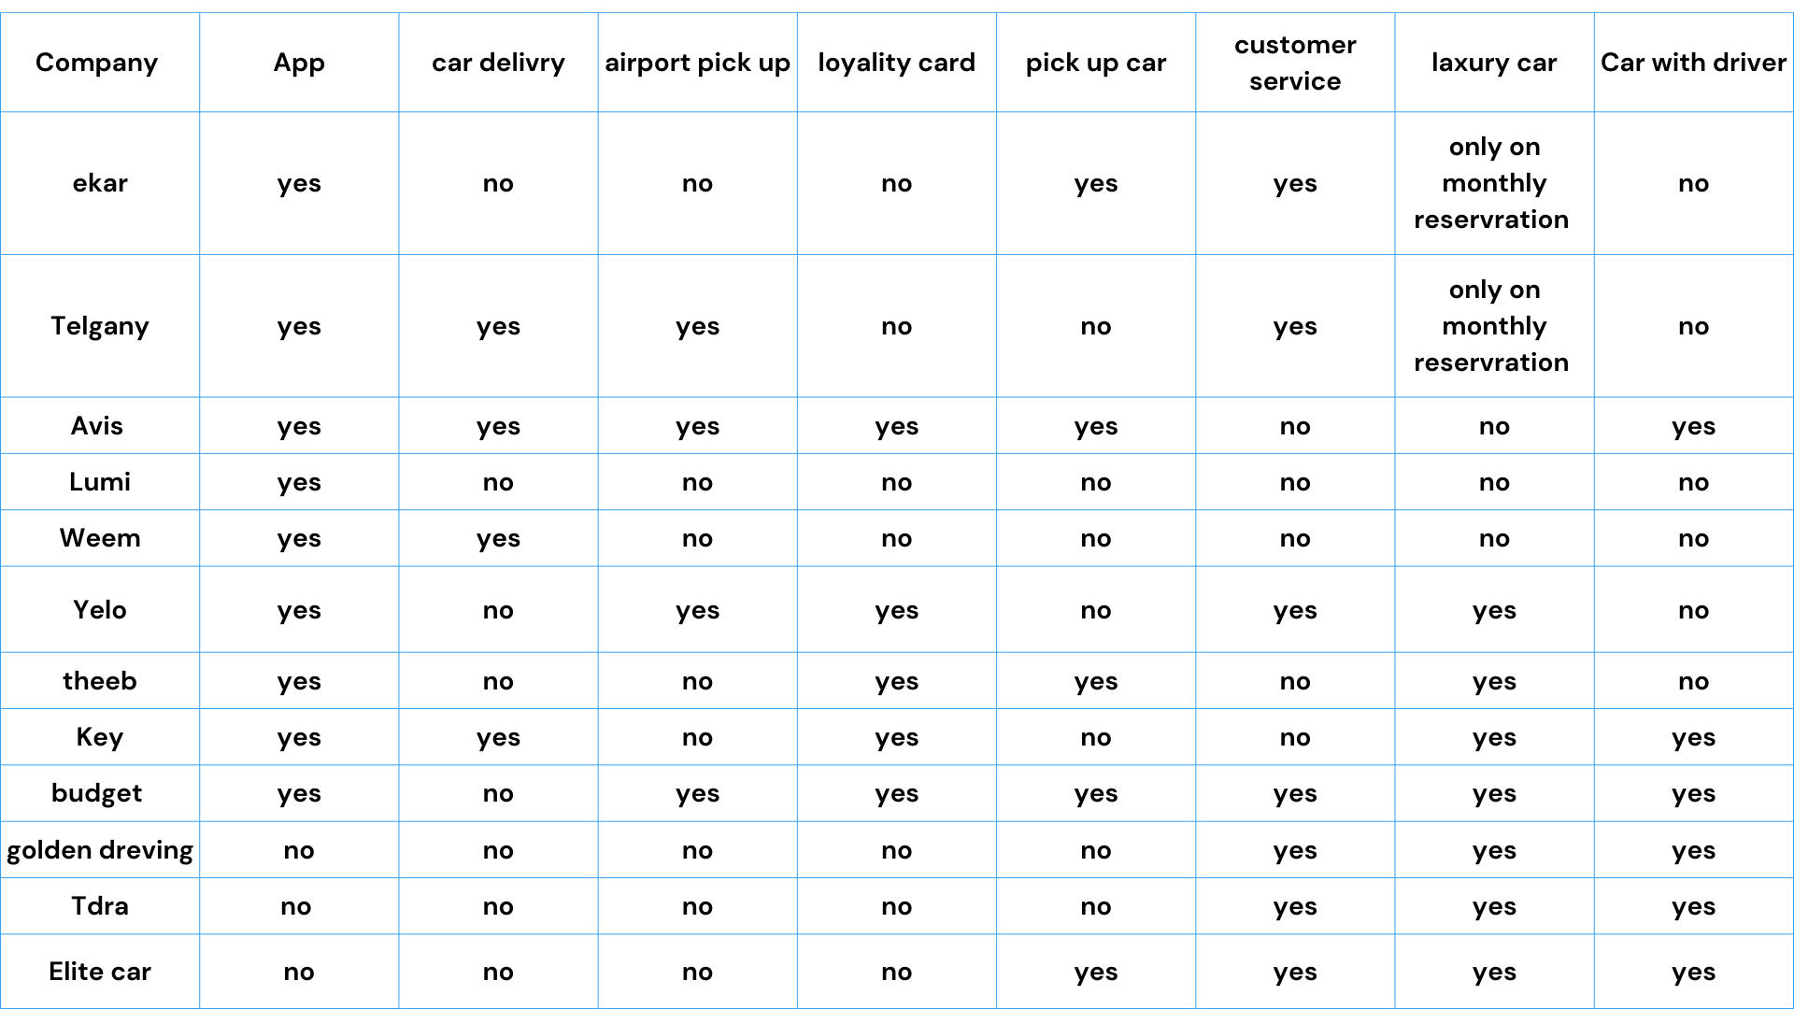
مقارنة بين الشركات

Slide 6
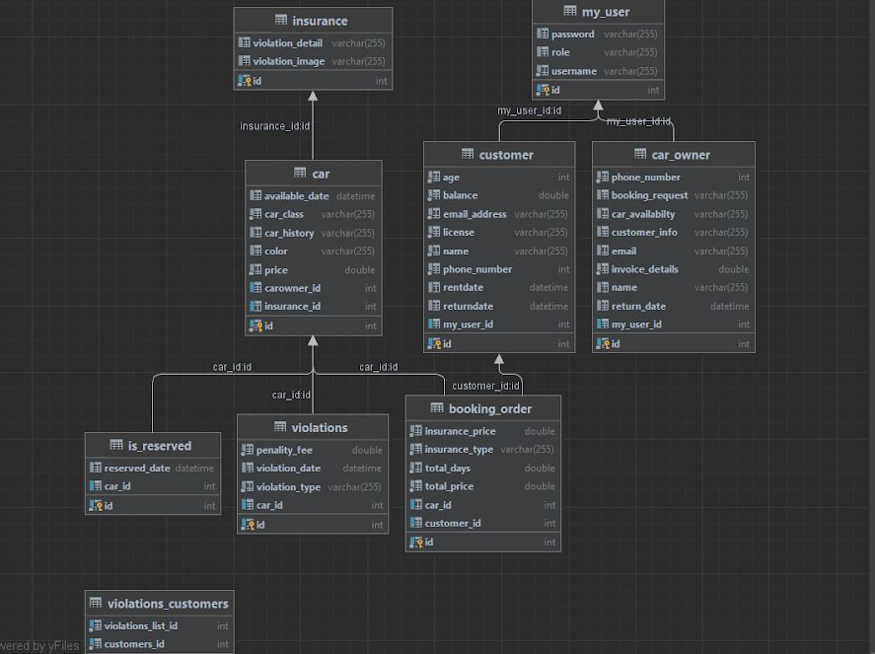
UML Diagram

Slide 7
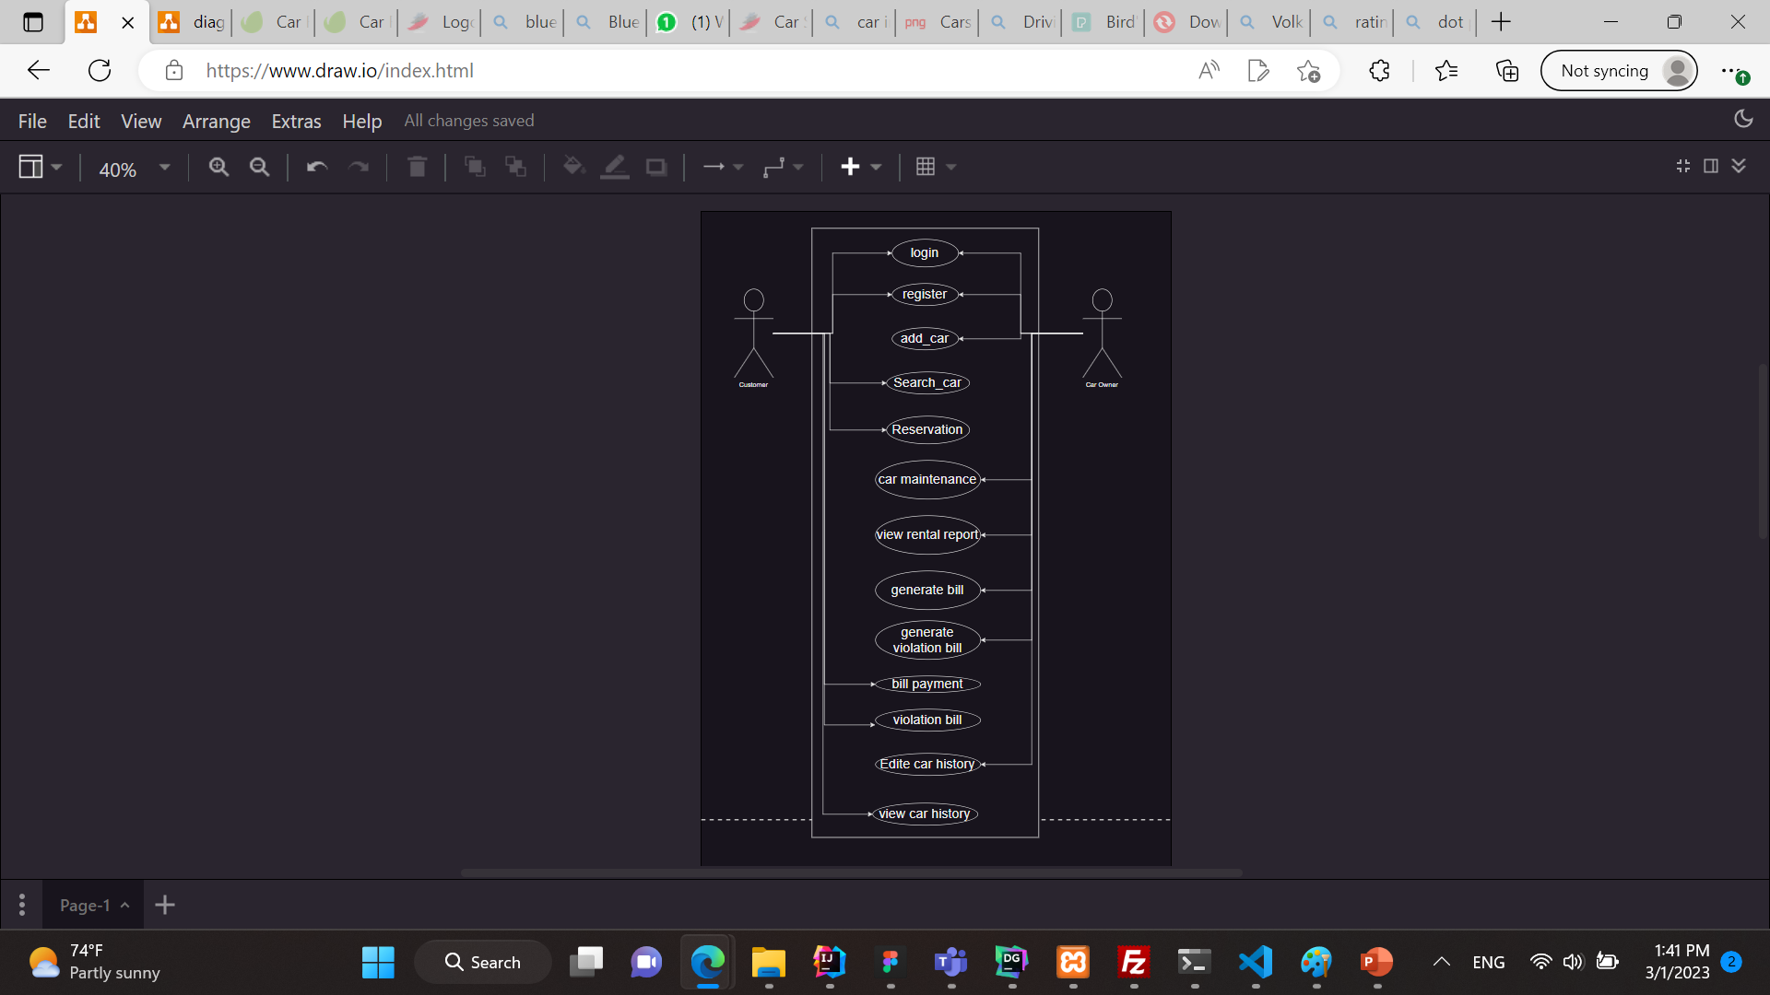
UseCase Diagram

Slide 8
خذ نظرة على تطبيقنا
https://www.figma.com/file/yQQAaA3Mep2YMeRuFKi2ZG/Untitled?node-id=72%3A1180&t=QwhGuByeJQFwzoft-1

